Slide 1



KHỞI ĐỘNG

Slide 2


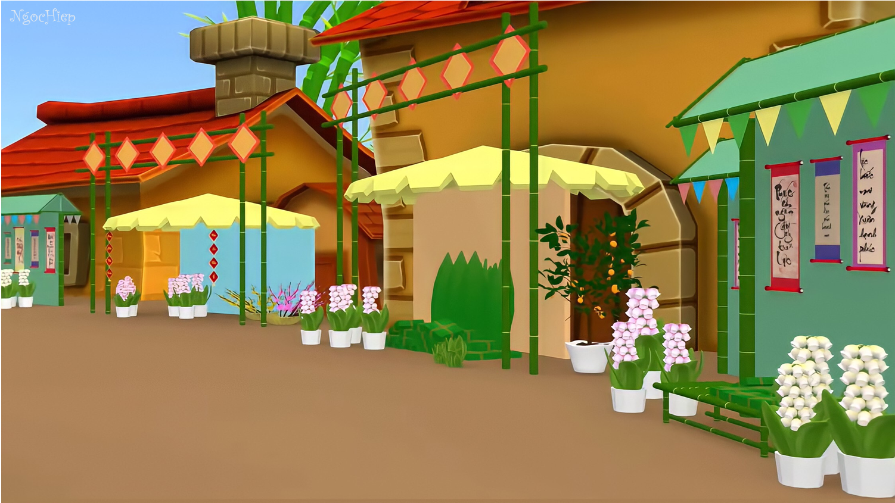


Notes:
Bấm chuột 2 lần để nhân vật và tên game xuất hiện → tiếp tục lần 3 để vào game

Slide 3






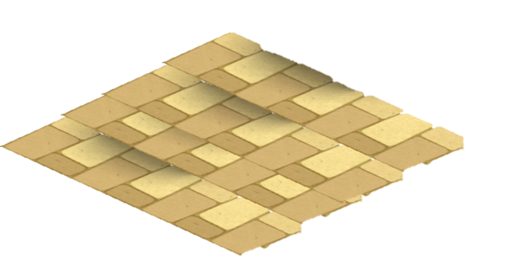




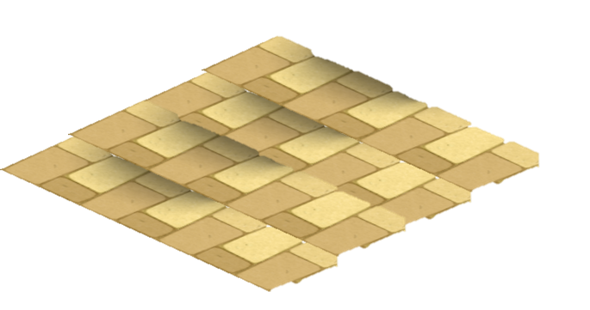


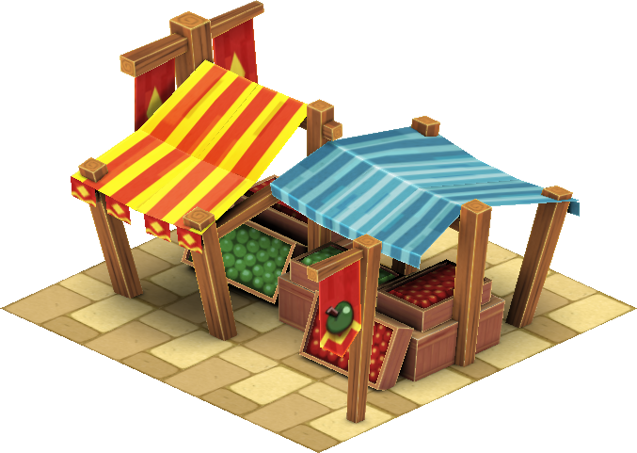


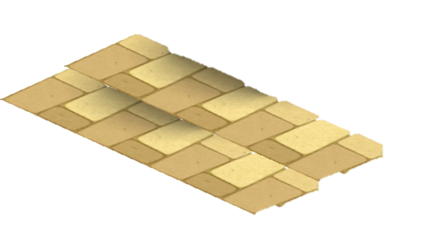


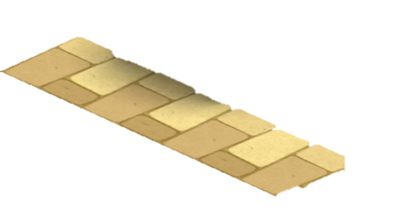





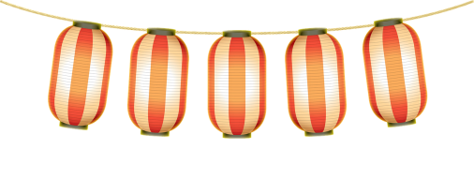

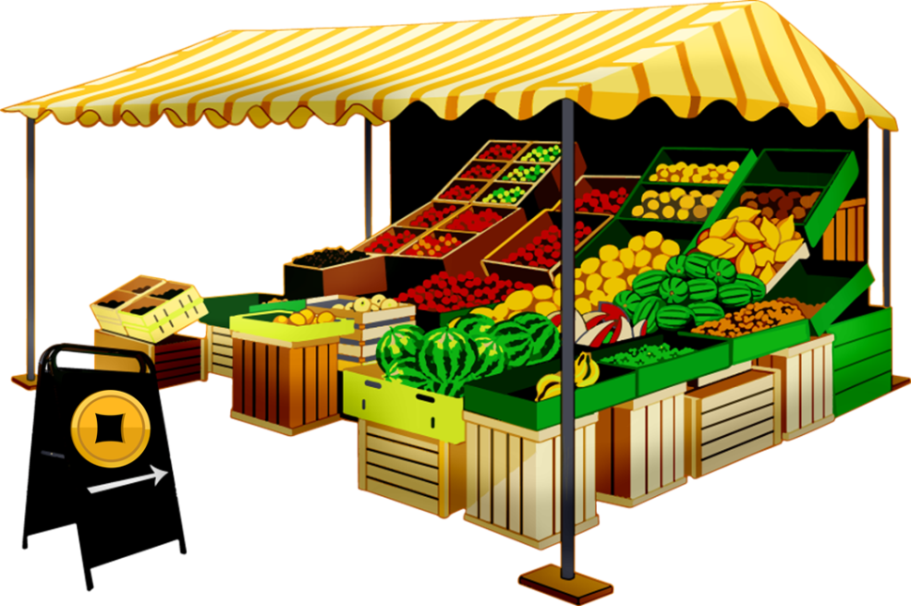





Notes:
CHỈ BẤM LIÊN KẾT + HIỆU ỨNG KHI CHUỘT HIỂN THỊ HÌNH BÀN TAY
Bấm BẢNG ĐEN (có mũi tên trắng) để bắt đầu vào tiệm trái cây → Bấm QUẢ XOÀI để vào tiệm trả lời câu hỏi.
Trả lời câu hỏi xong, bấm HÌNH NHÂN VẬT để nhân vật đến tiệm tiếp theo, đến tiệm nào thì bấm hình ảnh tương ứng (KẸO/HOA/LỒNG ĐÈN/BÁNH CHƯNG) để vào tiệm.
Mua xong hết cả 5 tiệm → bấm hình nhân vật để chuyển sang slide bài mới.

Slide 4

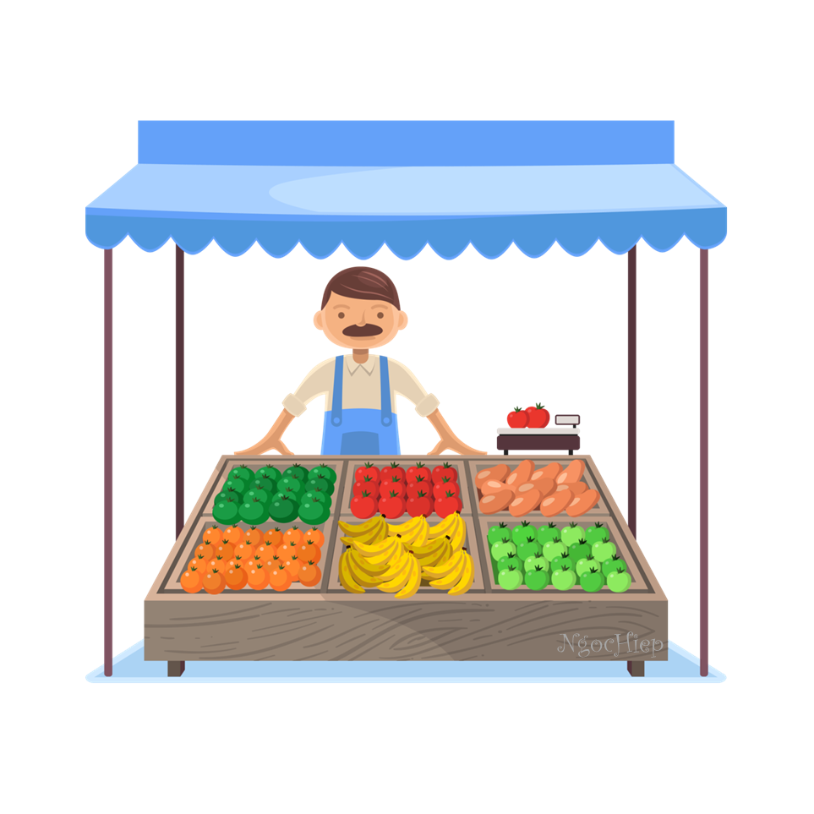





6 gấp 9 lần là bao nhiêu?
A
15
B
45
C
54
54
Notes:
Bấm chuột để xuất hiện câu hỏi + đáp án lựa chọn
HS chọn đáp án nào thì thầy/cô nhấn chọn đáp án đó để xuất hiện hiệu ứng ĐÚNG/SAI (chỉ bấm khi chuột hiển thị hình bàn tay)
Trả lời đúng → Bấm ĐỒNG TIỀN để nhân vật xuất hiển và lấy tiền mua đồ (Chỉ cần bấm vào ĐỒNG TIỀN, các hiệu ứng trả tiền + mua đồ đều tự động
Mua xong, bấm HÌNH NHÂN VẬT để quay lại chợ
Mẹo nhỏ: để thay câu trả lời thuận tiện, thầy cô thu nhỏ slide (nhấn giữ ctrl + lăn chuột lên/xuống) → kéo hình nhân vật ra ngoài slide để nhập đáp án cho dễ; nhập xong kéo nhân vật quay lại vị trí cũ.

Slide 5
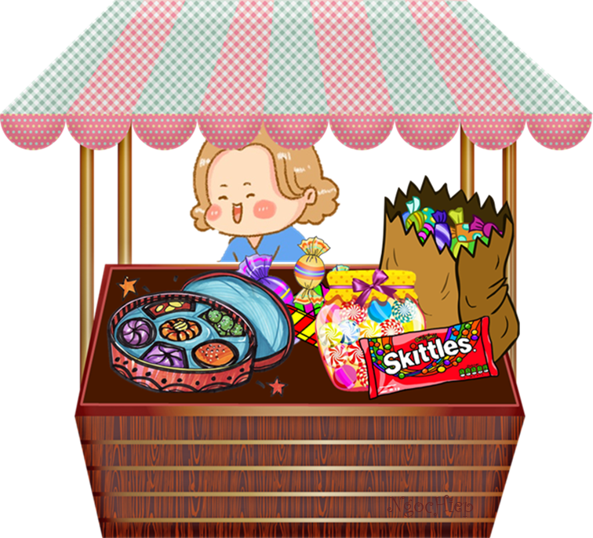



8 thêm 5 đơn vị là bao nhiêu?
A
13
B
14
C
40
Notes:
Bấm chuột để xuất hiện câu hỏi + đáp án lựa chọn
HS chọn đáp án nào thì thầy/cô nhấn chọn đáp án đó để xuất hiện hiệu ứng ĐÚNG/SAI (chỉ bấm khi chuột hiển thị hình bàn tay)
Trả lời đúng → Bấm ĐỒNG TIỀN để nhân vật xuất hiển và lấy tiền mua đồ (Chỉ cần bấm vào ĐỒNG TIỀN, các hiệu ứng trả tiền + mua đồ đều tự động
Mua xong, bấm HÌNH NHÂN VẬT để quay lại chợ
Mẹo nhỏ: để thay câu trả lời thuận tiện, thầy cô thu nhỏ slide (nhấn giữ ctrl + lăn chuột lên/xuống) → kéo hình nhân vật ra ngoài slide để nhập đáp án cho dễ; nhập xong kéo nhân vật quay lại vị trí cũ.

Slide 6



A
13
B
35
C
14
5 gấp 7 lần là bao nhiêu?
Notes:
Bấm chuột để xuất hiện câu hỏi + đáp án lựa chọn
HS chọn đáp án nào thì thầy/cô nhấn chọn đáp án đó để xuất hiện hiệu ứng ĐÚNG/SAI (chỉ bấm khi chuột hiển thị hình bàn tay)
Trả lời đúng → Bấm ĐỒNG TIỀN để nhân vật xuất hiển và lấy tiền mua đồ (Chỉ cần bấm vào ĐỒNG TIỀN, các hiệu ứng trả tiền + mua đồ đều tự động
Mua xong, bấm HÌNH NHÂN VẬT để quay lại chợ
Mẹo nhỏ: để thay câu trả lời thuận tiện, thầy cô thu nhỏ slide (nhấn giữ ctrl + lăn chuột lên/xuống) → kéo hình nhân vật ra ngoài slide để nhập đáp án cho dễ; nhập xong kéo nhân vật quay lại vị trí cũ.

Slide 7
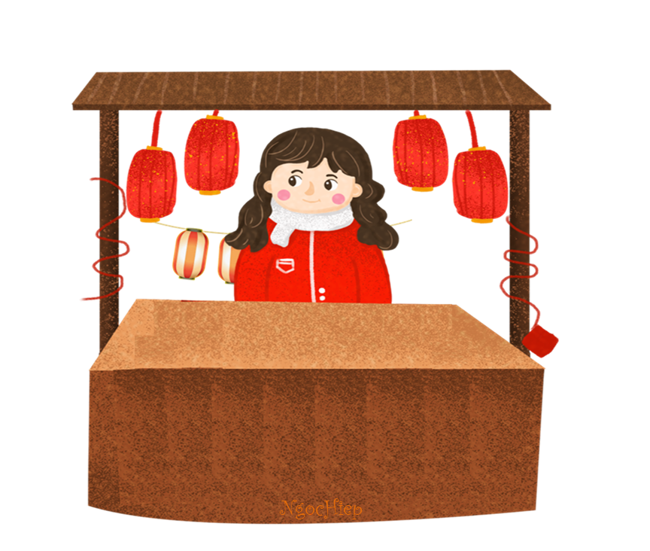


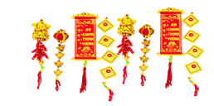
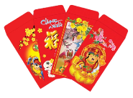



9 thêm 7 đơn vị là bao nhiêu?
A
16
B
63
C
36
Notes:
Bấm chuột để xuất hiện câu hỏi + đáp án lựa chọn
HS chọn đáp án nào thì thầy/cô nhấn chọn đáp án đó để xuất hiện hiệu ứng ĐÚNG/SAI (chỉ bấm khi chuột hiển thị hình bàn tay)
Trả lời đúng → Bấm ĐỒNG TIỀN để nhân vật xuất hiển và lấy tiền mua đồ (Chỉ cần bấm vào ĐỒNG TIỀN, các hiệu ứng trả tiền + mua đồ đều tự động
Mua xong, bấm HÌNH NHÂN VẬT để quay lại chợ
Mẹo nhỏ: để thay câu trả lời thuận tiện, thầy cô thu nhỏ slide (nhấn giữ ctrl + lăn chuột lên/xuống) → kéo hình nhân vật ra ngoài slide để nhập đáp án cho dễ; nhập xong kéo nhân vật quay lại vị trí cũ.

Slide 8
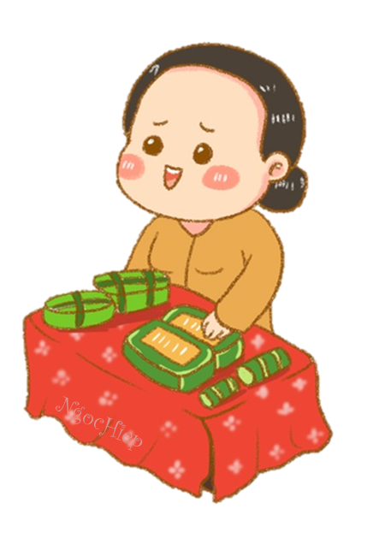


6 gấp 4 lần là bao nhiêu?
A
14
B
24
C
11
Notes:
Bấm chuột để xuất hiện câu hỏi + đáp án lựa chọn
HS chọn đáp án nào thì thầy/cô nhấn chọn đáp án đó để xuất hiện hiệu ứng ĐÚNG/SAI (chỉ bấm khi chuột hiển thị hình bàn tay)
Trả lời đúng → Bấm ĐỒNG TIỀN để nhân vật xuất hiển và lấy tiền mua đồ (Chỉ cần bấm vào ĐỒNG TIỀN, các hiệu ứng trả tiền + mua đồ đều tự động
Mua xong, bấm HÌNH NHÂN VẬT để quay lại chợ
Mẹo nhỏ: để thay câu trả lời thuận tiện, thầy cô thu nhỏ slide (nhấn giữ ctrl + lăn chuột lên/xuống) → kéo hình nhân vật ra ngoài slide để nhập đáp án cho dễ; nhập xong kéo nhân vật quay lại vị trí cũ.

Slide 9





Slide 10


YÊU CẦU CẦN ĐẠT
  Nhận biết phép chia hết và phép chia có dư. Biết được số dư luôn bé hơn số chia.
1
  Tính đúng và chỉ ra được phép chia hết và phép chia có dư.
2
  Yêu thích môn học và trình bày bài cẩn thận, sạch đẹp.
3

Slide 11
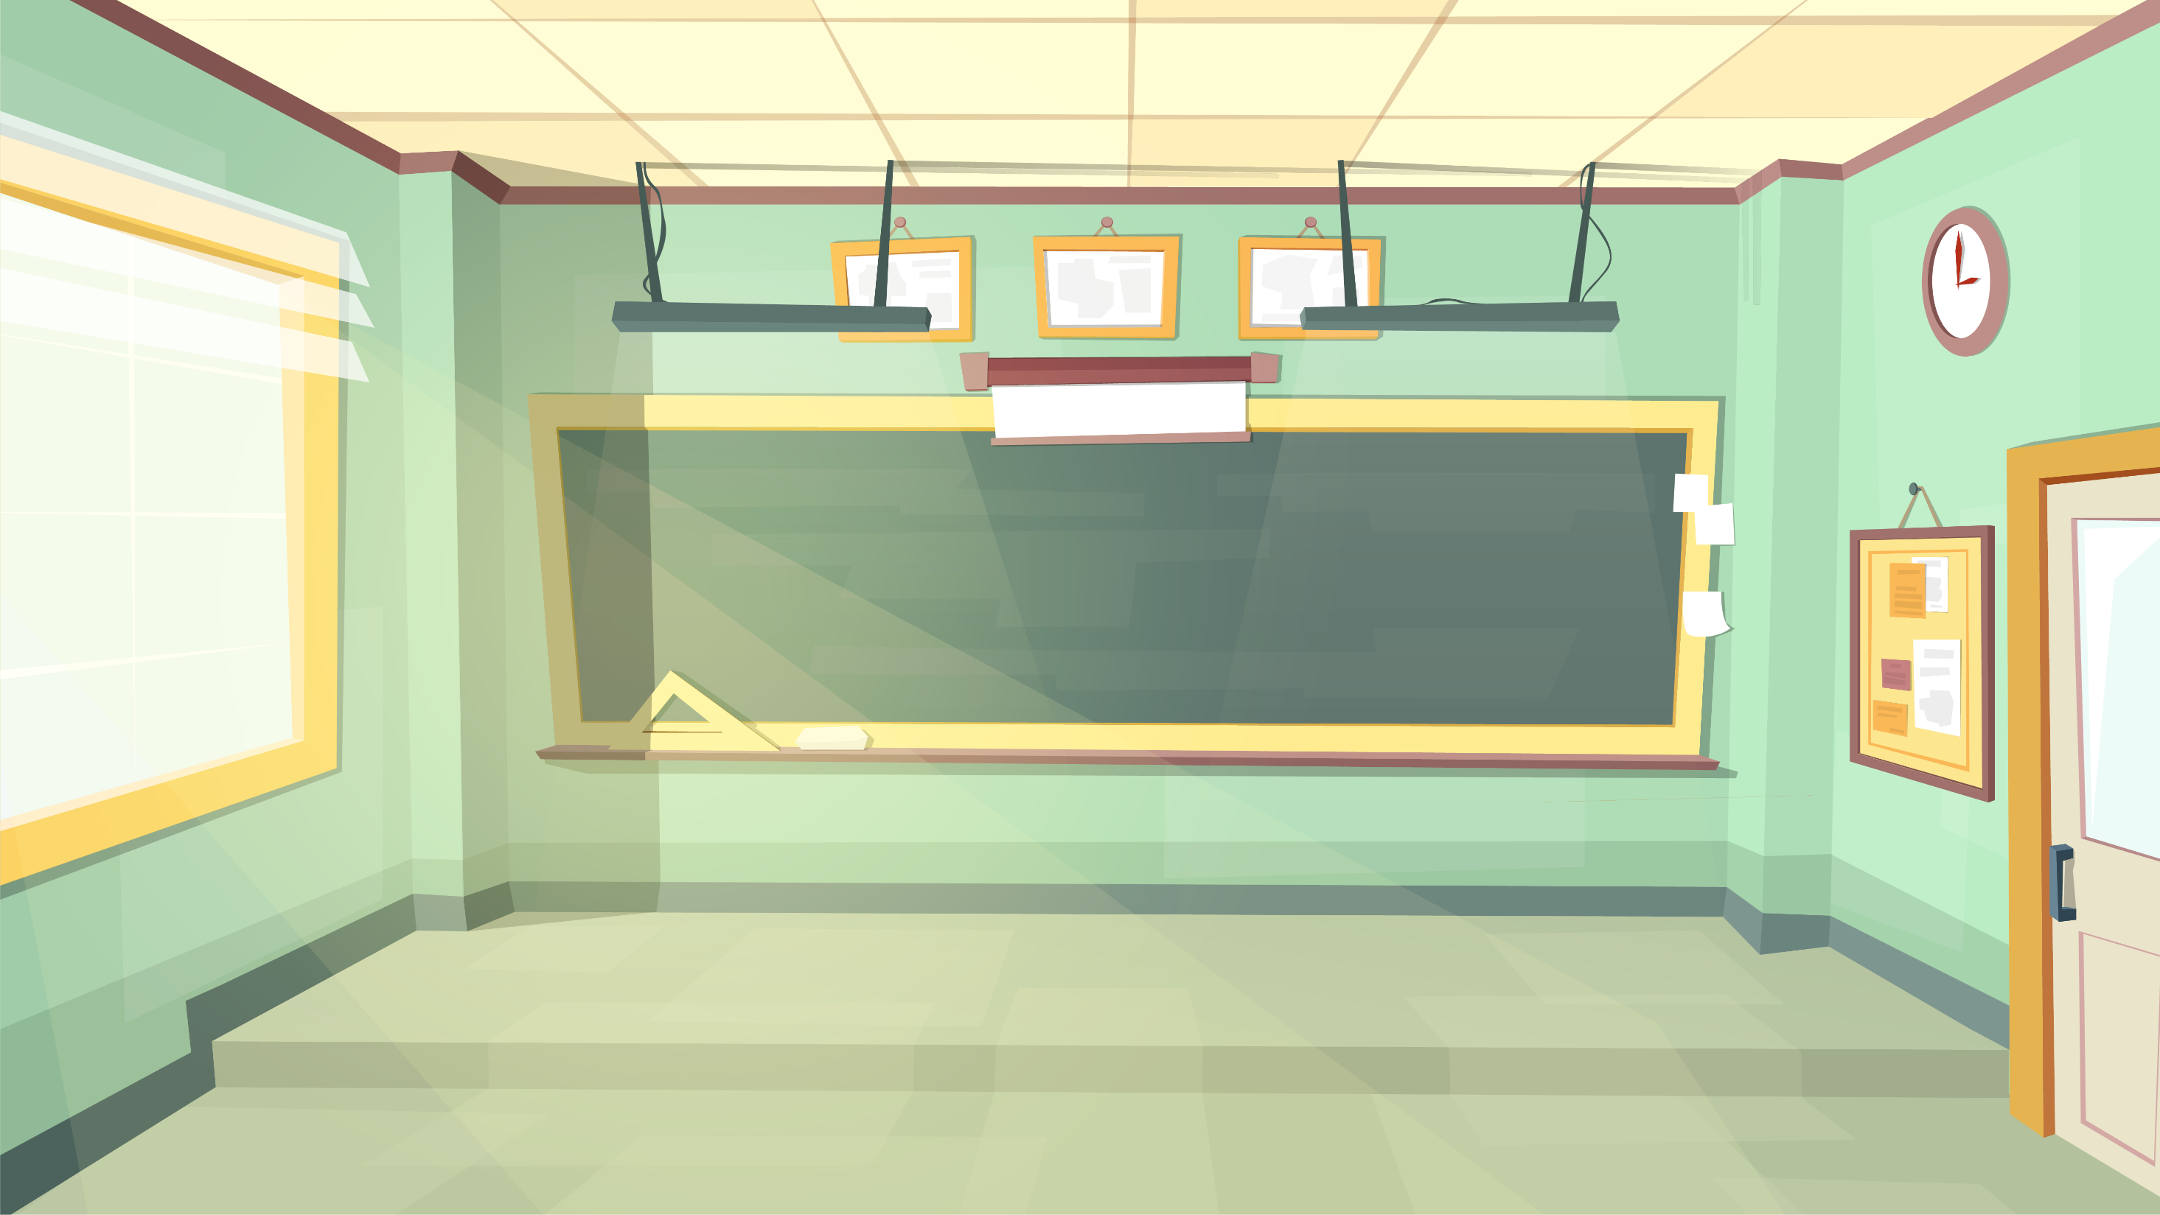

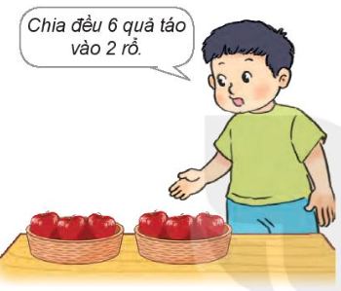
a)
6
2
6 chia 2 được 3, viết 3
6
3
3 nhân 2 bằng 6, 6 trừ 6 bằng 0.
0
Ta nói: 6 : 2 là phép chia hết
Ta viết: 6 : 2 = 3
Đọc là: Sáu chia hai bằng ba

Slide 12
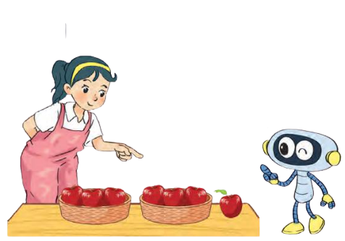
7
2
7 chia 2 được 3, viết 3
b)
6
3
3 nhân 2 bằng 6, 7 trừ 6 bằng 1.
Chia 7 quả táo vào 2 rổ, mỗi rổ 3 quả.
1
Ta nói: 7 : 2 là phép chia có dư, 3 là thương và 1 là số dư.
Dư ra 1 quả
Ta viết: 7 : 2 = 3 (dư 1)
Đọc là: Bảy chia hai bằng ba, dư một
Chú ý: Số dư bé hơn số chia

Slide 13
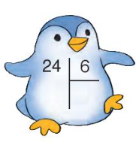

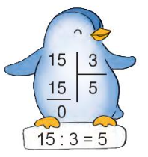
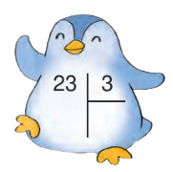
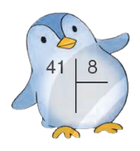
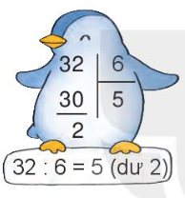
Các con làm bài vào vở trong thời gian 6 phút
1
Tính
a)
b)

Slide 14
1
Tính
a)
24
4
20
0
4
0
24 : 6 = 4
20 : 5 = 4
b)
40
21
7
5
2
1
23 : 3 = 7 (dư 2)
41 : 8 = 5 (dư 1)

Slide 15
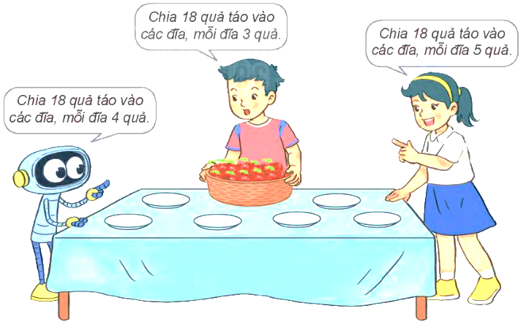

2
Tính
THẢO LUẬN
NHÓM ĐÔI
Cách chia táo của bạn nào cho ta phép chia hết?
Cách chia táo của bạn nào cho ta phép chia có dư?

Slide 16

18
4
Cách chia của Rô bốt
Cách chia táo của bạn Nam cho ta phép chia hết. Cách chia táo của Rô - bốt và bạn Mai cho ta phép chia có dư.
16
4
2
18
3
Cách chia của bạn Nam
18
6
0
18
5
Cách chia của bạn Mai
15
3
3

Slide 17





VẬN DỤNG

Slide 18


Số dư lớn nhất là 6. Số dư bé nhất là 1.
530 + 56
Trong phép chia có dư cho 7 thì số dư lớn nhất là bao nhiêu? Số dư bé nhất là bao nhiêu?

Slide 19




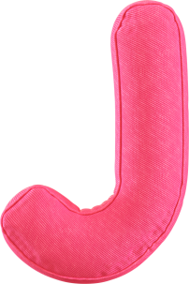






Dặn dò
- Xem trước bài sau: Phép chia hết, phép chia có dư (Tiết 2)

Slide 20

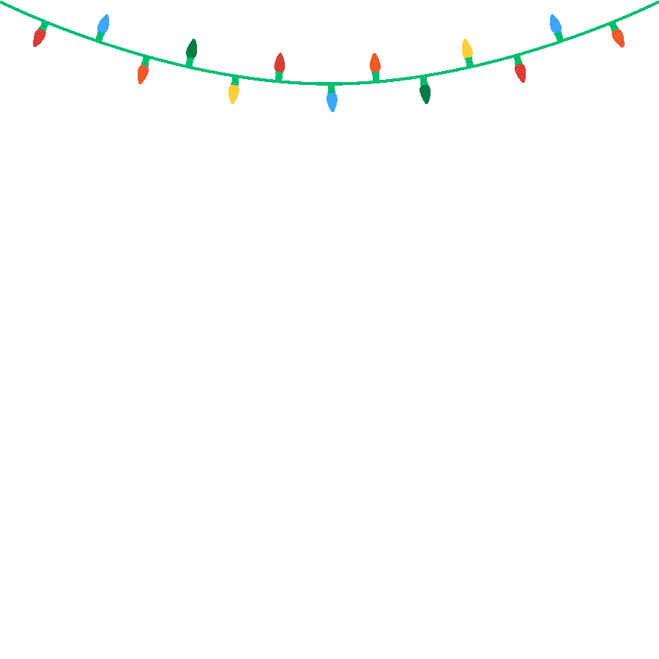
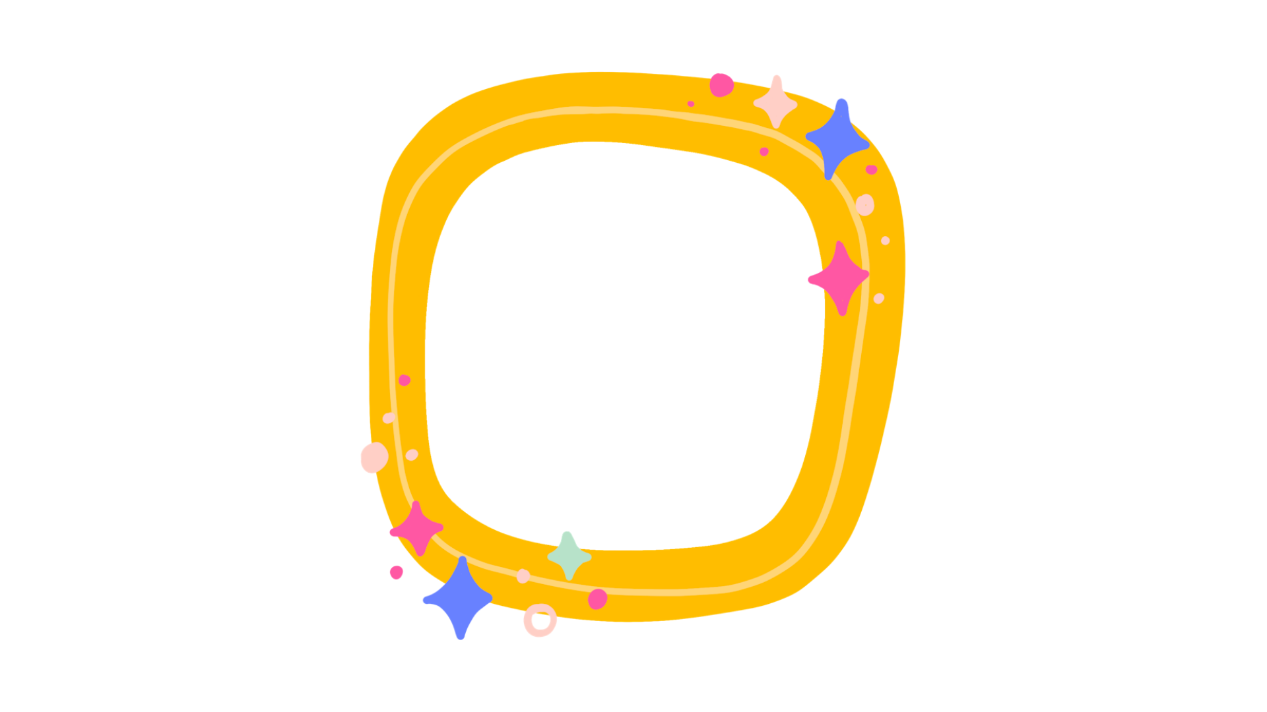
TẠM BIỆT VÀ HẸN GẶP LẠI VÀO TIẾT HỌC SAU

